Slide 1







《嵌入式系统设计与应用》
第2章 嵌入式硬件体系结构及ARM概述
蒲海波 puhb@sicau.edu.cn

Slide 2
第2章 嵌入式硬件体系结构及ARM概述
2.1 硬件相关基础知识
2.2 ARM处理器概述
2.3 ARM处理器编程模型

Slide 3
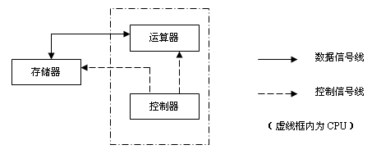
2.1.1 嵌入式微处理器
1、嵌入式微处理器的组成
中央微处理器，简称CPU，它是计算机中最重要的一个部分，它决定嵌入式系统的主要功能特性。CPU又由运算器和控制器两大部分组成。

Slide 4
2、微处理器的重要指标
(1) 主频、倍频、外频
主频是指CPU的时钟频率，简单地说也就是CPU运算时的工作频率。
外频就是系统总线的工作频率。
倍频则是指CPU外频与主频相差的倍数。三者的关系：主频＝外频×倍频。
(2) 缓存
L1 Cache(一级缓存)
L2 Cache(二级缓存)
L3 Cache(三级缓存)

Slide 5
2.1.2 嵌入式微处理器的流水线技术
1、微处理器的流水线技术
通常微处理器在处理一条指令要经过三个步骤：
取指（从存储器装载一条指令）
译码（识别将要被执行的指令）
执行（处理指令并将结果写回寄存器）
流水线技术通过多个功能部件并行工作来缩短程序执行时间，提高微处理器的运行效率和吞吐率。

Slide 6
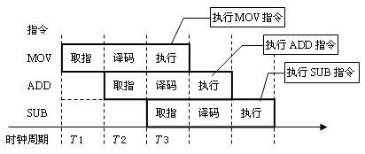
微处理器在同一时间周期并行执行若干条指令的取指、译码、执行操作，其运行效率是逐条执行指令的 3 倍。

Slide 7
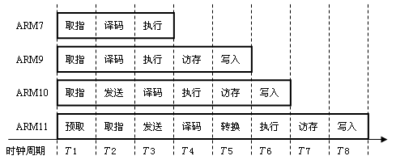
2、嵌入式微处理器的流水线
嵌入式微处理器ARM7采用三级流水线，而ARM9则采用五级流水线技术，而ARM11则更是使用了8级流水线。

Slide 8
2.1.3 寄存器与存储器
1、寄存器
寄存器（register）是CPU的组成部分，是CPU内部用来存放数据的一些小型存储区域，用于暂时存放参与运算的数据和运算结果。

Slide 9
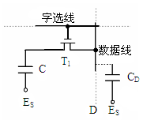
2、随机存取存储器（RAM）
嵌入式系统的存储器中，最为常见的一种是动态随机存取存储器（DRAM），在DRAM中晶体管和电容器合在一起就构成一个存储单元，代表一个数据位元。电容器保存一位二进制信息位——0或1（电容器有无电荷表示数据1或0）。

Slide 10
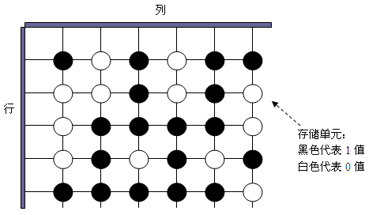
将很多DRAM基本存储单元连接到同一个列线（位线）和同一个行线（字线）组成一个矩阵结构，位线和字线相交，就形成了存储单元的地址

Slide 11
2.1.4 总线
总线（BUS）是接口电路与CPU或者接口电路与I/O外部设备之间连接的主要形式，是各功能部件之间传送信息的公共通路。
采用一组公共的信号线作为嵌入式系统各部件之间的通信线，这组公共信号线就称为总线。

Slide 12
总线通信协议
通信协议是指通信双方的一种约定。约定包括对数据格式、同步方式、传送速度、传送步骤等问题做出统一规定，通信双方必须共同遵守。
（1）总线时序协议
（2）异步时序协议的握手协议
（3）总线仲裁方式
（4）总线标准

Slide 13
（1）总线时序协议
同步时序：
总线上所有事件共用同一时钟脉冲进行操作过程的控制，所有事件都在时钟周期的开始发生。
异步时序：
操作由源或目的模块发出的特定信号确定。双方相互提供联络信号。

Slide 14
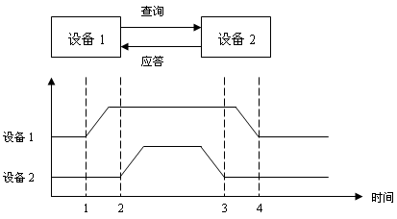
（2）异步时序协议的握手协议
握手协议是总线异步时序的基本构件。
握手协议数据传送过程的4个周期：

Slide 15
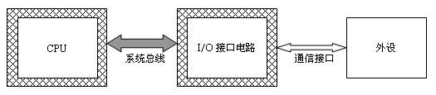
2.1.5 I/O端口
I/O端口又称为I/O接口，它是微处理器对外控制和信息交换的必经之路，是CPU与外部设备连接的桥梁，它在CPU与外部设备之间起信息转换和匹配的作用。I/O端口有串行和并行之分。

Slide 16
CPU对外设I/O端口物理地址的编址方式有两种：
一种是I/O映射方式（I/O－mapped）；
另一种是内存映射方式（Memory－mapped）。
具体采用哪一种则取决于CPU的体系结构。

Slide 17
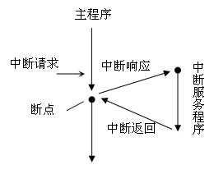
2.1.6 中断
中断方式是指，当外部设备准备与CPU进行数据传输时，外部设备首先向CPU发出中断请求，CPU接收到中断请求并在一定条件下，暂时停止原来的程序并执行中断服务处理程序，执行完毕以后再返回原来的程序继续执行。

Slide 18
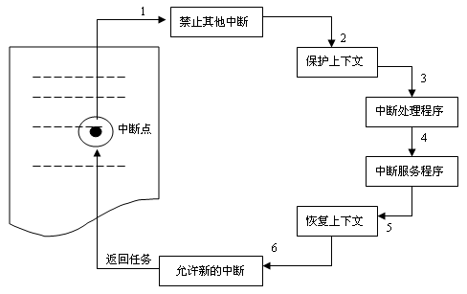
图 中断处理的各个阶段

Slide 19
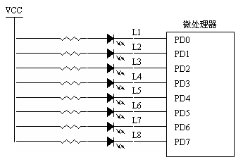
2.1.7 数据编码
设用微处理器控制一串彩灯（发光二极管）的亮灭。如图所示。
在上图中，LED的连接方式为共阳极连接，故：点亮对应的LED，对应端口线输出为低电平。

Slide 20
当彩灯L1发光时，PD0口线为低电平，而其余口线均为高电平。
则可以表示为以下对应值：
PD7 PD6 PD5 PD4 PD3 PD2 PD1 PD0
1 1 1 1 1 1 1 0
用二进制数表示为：11111110。
用十六进制编码 ，其值为：FEH 。

Slide 21
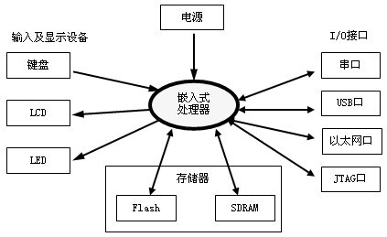
2.1.8 嵌入式系统硬件平台

Slide 22
1、嵌入式处理器
嵌入式处理器通常包括几个部分：处理器内核、地址总线、数据总线、控制总线、片上I/O接口电路及辅助电路（如时钟、复位电路等）。
嵌入式处理器可以分为3类：
嵌入式微处理器
嵌入式微控制器
嵌入式DSP（Digital Signal Processor，数字信号处理器），

Slide 23
2、嵌入式系统中的存储设备
（1）RAM、SRAM、DRAM
RAM即是通常所说的内存。RAM又可分为SRAM（静态存储器）和DRAM（动态存储器）。
（2）Flash
Flash是一种非易失闪存，它具有和ROM一样掉电后数据不会丢失的特性。Flash是目前嵌入式系统中广泛采用的主流存储器，它的主要特点是按整体/扇区擦除和按字节编程，具有低功耗、高密度、小体积等优点。

Slide 24
Flash分为NOR Flash、NAND Flash。
NOR Flash的特点是在芯片内执行，可以直接读取芯片内储存的数据，因而速度比较快（但写入慢）。另，NOR可以对字节进行读，故应用程序可以直接在Flash内运行，不必把代码读到系统RAM中运行。
NAND Flash不能直接在Flash内运行应用程序，需要将数据复制到RAM中运行。
NAND Flash的特点是容量大。

Slide 25
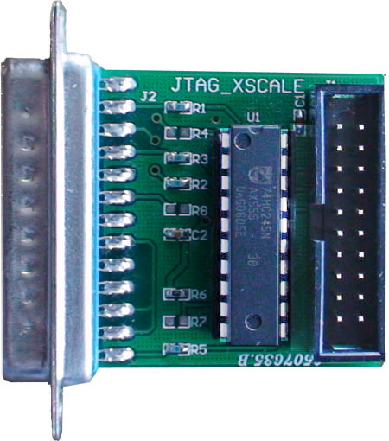
3、JTAG接口
JTAG（Joint Test Action Group，联合测试行动小组）是一种国际标准测试协议（IEEE 1149.1兼容），主要用于芯片内部测试。

Slide 26
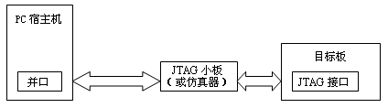
我们经常用简易JTAG接口直接烧写嵌入式系统Flash存储器。这种烧写方式是通过一根并口电缆和一块信号转换集成电路板以建立PC机与开发板之间的通信。

Slide 27
第2章 嵌入式硬件体系结构及ARM概述
2.1 相关基础知识
2.2 ARM处理器概述
2.3 ARM处理器编程模型

Slide 28

2.2.1 ARM处理器的概述
ARM
IP CORE
开发工具
体系结构
RISC
公司名
Advanced RISC Machines

Slide 29

2.2.1 ARM处理器的概述
公司的特点是只设计芯片，而不生产。它将技术授权给世界上许多著名的半导体、软件和OEM厂商，并提供服务。

Slide 30






2.2.1 ARM处理器的概述
ARM
XScale
OMAP
LPC
S3C24XX
64xx
AT91xx
AT92XX

Slide 31
ARM微处理器体系
－ ARM7系列
－ ARM9系列
－ ARM9E系列
－ ARM10E系列
－ SecurCore系列 (安全要求较高的应用)
－ Intel的Xscale
－ Intel的Strong ARM
－ Cortex系列

Slide 32
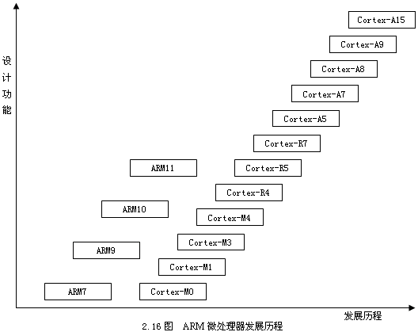
ARM Cortex系列微处理器是ARM公司推出的第二代微处理器，它的发展历程如图所示。

Slide 33
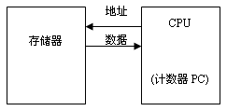
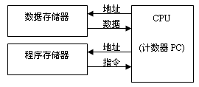
2、微处理器的体系结构
冯·诺依曼结构
哈佛结构

Slide 34
3、ARM微处理器的特点
（1）体积小、低功耗、低成本、高性能；
（2）支持Thumb(16 位)/ARM(32 位)双指令集，能很好的兼容8/16 位器件；
（3）大量使用寄存器，指令执行速度更快；
（4）大多数数据操作都在寄存器中完成；
（5）寻址方式灵活简单，执行效率高；
（6）指令长度固定。

Slide 35
2.2.2 RISC体系结构 和ARM设计思想

Slide 36
1、RISC体系结构
在CISC（Complex Instruction Set Computer ，复杂指令计算机）指令集的各种指令中，其使用频率却相差悬殊，大约有20％的指令被反复使用，占整个程序代码的80％。而余下的80％的指令却不经常使用，在程序设计中只占20％。指令长度不固定
RISC（Reduced Instruction Set Computer，精简指令集计算机）结构优先选取使用频率最高的简单指令，避免复杂指令；将指令长度固定，指令格式和寻址方式种类减少；以控制逻辑为主。

Slide 37
RISC的一般特点
特点
大的、统一的寄存器
具有加载/存储指令批量传输数据
寻址模式简单
统一和固定长度的指令域

Slide 38
2、ARM设计思想
对嵌入式系统的应用项目来说，系统的关键并不单纯在于微处理器的速度，而在于系统性能、功耗和成本的综合考虑。
1、ARM微处理器被设计成较小的核，降低功耗，延长电源的使用时间。
2、存储量有限，这就要求嵌入式系统需要使用高密度代码。
3、嵌入式系统对成本敏感，一般选用速度不高，成本较低的存储器，以降低系统成本。

Slide 39
2.2.3 ARM体系系列的 命名规则（拓展）

Slide 40
ARM体系系列（架构）的命名规则
基于ARM Architecture的版本命名规则
| ARMv | n | variants | x（variants） |
（1）ARMv：固定字符串，即ARM Version
（2）n：指令集版本号，目前主要是 1～8的 8个数字的版本，即 n=[1:8]。其中最新的版本是第8版。
（3）variants：表示某种变种的字符。如 T（Thumb）变种，M 变种，版本 4出来以后，M 变种已经成为系统的标准配置，因此通常并不列出。
（4）x（variants）：用字符 x 后面所跟的字符来表示被排除的某种功能，就是缺少某种功能的意思。

Slide 41
ARM体系系列的命名规则
基于ARM Architecture的版本命名规则
例如：ARMv5TxM
表示的是体系版本为第 5 版，
T 变种，
没有 M 变种。

Slide 42
ARM体系系列的命名规则
ARM体系的8个基本版本:V1-V8
T
Thumb指令集
长乘法指令
ARM媒体功能扩展
E
增强型DSP指令
J
java加速器Jazella，Java指令支持
SIMD
M

Slide 43
ARM体系系列的命名规则
名称 | ARM指令集版本 | Thumb指令集版本 | 长整型乘法指令 | 增强型 DSP 指令
ARMv3 | 3 | 无 | 否 | 否
ARMv3M | 3 | 无 | 是 | 否
ARMv4xM | 4 | 无 | 否 | 否
ARMv4 | 4 | 无 | 是 | 否
ARMv4TxM | 4 | 1 | 否 | 否
ARMv4T | 4 | 1 | 是 | 否
ARMv5xM | 5 | 无 | 否 | 否
ARMv5 | 5 | 无 | 是 | 否
ARMv5TxM | 5 | 2 | 否 | 否
ARMv5T | 5 | 2 | 是 | 否
ARMv5TExP | 5 | 2 | 是 | 除 LDRD、MCRR、PLD 和 STRD 外的所有指令
ARMv5TE | 5 | 2 | 是 | 是

Slide 44
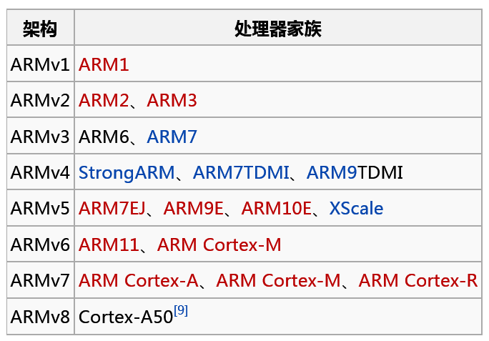
ARM体系与ARM处理器关系

Slide 45
ARM处理器的命名规则
基于ARM Architecture版本的处理器系列命名规则
ARM [x][ y][z][T][D][M][I][E][J][F][-S]
x：系列，例如ARM7、ARM9。
y：存储管理/保护单元
z ：Cache
比如：ARM926， 属于ARMv5指令集架构的，CPU是 ARM9系列的，2个存储管理/保护单元，6个 Cache。

Slide 46
ARM处理器的命名规则
基于ARM Architecture版本的处理器系列命名规则
ARM [x][ y][z][T][D][M][I][E][J][F][-S]
T ：支持16 位压缩指令集Thumb。
D ：支持JTAG调试器
M ：支持64位长乘法指令，即M变种。
I ： 嵌入式跟踪宏单元（ICE）。
E ：增强型DSP指令

Slide 47
ARM处理器的命名规则
基于ARM Architecture版本的处理器系列命名规则
ARM [x][ y][z][T][D][M][I][E][J][F][-S]
J ：支持Jazelle加速，即J变种。
F ：具有向量浮点单元。
S ：高级的SIMD（单指令、多数据，主要用于媒体播放）。

Slide 48
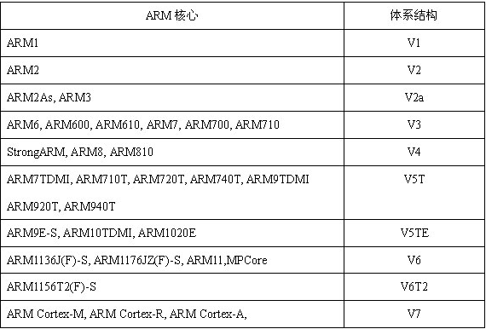
ARM处理器系列
ARM微处理器核心及体系结构

Slide 49
2.2.4 ARM处理器的 存储系统（拓展）

Slide 50
ARM处理器的存储系统
1 ARM处理器数据类型
数据类型
字节(8位)
半字(16位)
双字(64位)
字(32位)
数据的对齐方式
地 址
字节处理
半字处理
字处理
0x0000 0000
3
2
1
0
2
0
0
0x0000 0004
7
6
5
4
6
4
4
0x0000 0008
b
a
9
8
a
8
8
0x0000 000C
f
e
d
c
e
c
c

Slide 51
ARM处理器的存储系统
2 ARM的存储器格式
（1）大端模式（big-endian）
所谓的大端模式，是指数据的低位保存在内存的高地址中，而数据的高位保存在内存的低地址中。
数据
内存
Notes:
大端和小段 来自《格里佛游记》的小人国故事，小人们为吃鸡蛋从小开始，还是从大开始，发动了战争

Slide 52
ARM处理器的存储系统
2 ARM的存储器格式
（1）大端模式（big-endian）
所谓的大端模式，是指数据的低位保存在内存的高地址中，而数据的高位保存在内存的低地址中。
数据
内存

Slide 53
ARM处理器的存储系统
（2）小端模式（little-endian）
所谓的小端模式，是指数据的低位保存在内存的低地址中，而 数据的高位保存在内存的高地址中。
内存

Slide 54
ARM处理器的存储系统
（2）小端模式（little-endian）
所谓的小端模式，是指数据的低位保存在内存的低地址中，而 数据的高位保存在内存的高地址中。
数据
内存

Slide 55
ARM处理器的存储系统
（2）小端模式（little-endian）
所谓的小端模式，是指数据的低位保存在内存的低地址中，而 数据的高位保存在内存的高地址中。
小端齐、大端反
数据
内存

Slide 56
ARM处理器的存储系统
例：若寄存器R1=0x12345678，分别按小端模式和大端模式存储在0x2000字单元中，试分别画出两种模式下内存的存储内容，并标出内存地址。

Slide 57
ARM处理器的存储系统
例：若寄存器R1=0x12345678，分别按小端模式和大端模式存储在0x2000字单元中，试分别画出两种模式下内存的存储内容，并标出内存地址。
Notes:
找同学上来做一做这个题目！

Slide 58
2.2.5 ARM处理器的状态（拓展）

Slide 59
2.2.5 ARM的处理器状态
处理器状态
ARM状态：32位，这种状态下执行的是字方式的ARM指令；
Thumb状态：16位，这种状态下执行半字方式的ARM指令。

Slide 60
ARM的处理器状态
处理器状态
使用BX指令将ARM7TDMI内核的操作状态在ARM状态和Thumb状态之间进行切换
跳转地址标号
;从Arm状态切换到Thumb状态
LDR R0,=Lable+1
BX R0
;从Thumb状态切换到ARM状态
LDR R0,=Lable
BX R0
地址最低位为1，表示切换到Thumb状态
地址最低位为0，表示切换到ARM状态
Notes:
BX 带状态跳转
LDR指令

Slide 61
第2章 嵌入式硬件体系结构及ARM概述
2.1 相关基础知识
2.2 ARM处理器概述
2.3 ARM处理器编程模型

Slide 62
2.3.1 ARM处理器的 工作模式（*拓展*）

Slide 63
ARM处理器的工作模式
处理器模式
处理器模式决定了哪些寄存器是活动的以及对CPSR (current program status register，程序状态寄存器)的访问权
CPU的模式可以简单的理解为当前CPU的工作状态。比如：当前操作系统正在执行用户程序，那么当前CPU工作在用户模式，这时网卡上有数据到达，产生中断信号，CPU自动切换到中断模式下处理网卡数据（普通应用程序没有权限直接访问硬件），处理完网卡数据，返回到用户模式下继续执行用户程序。
SPSR (Saved program status register，保存程序状态寄存器)
Notes:
current program status register

Slide 64
ARM处理器的工作模式
处理器模式 | 说明 | 备注
用户 (usr) | 正常程序工作模式 | 不能直接切换到其它模式
系统 (sys) | 用于支持操作系统的特权任务等 | 与用户模式类似，但具有可以直接切换到其它模式等特权
快中断 (fiq) | 支持高速数据传输及通道处理 | FIQ异常响应时进入此模式
中断 (irq) | 用于通用中断处理 | IRQ异常响应时进入此模式
管理 (svc) | 操作系统保护代码 | 系统复位和软件中断响应时进入此模式
中止 (abt) | 用于支持虚拟内存和/或存储器保护 | 在ARM7TDMI没有大用处
未定义 (und) | 支持硬件协处理器的软件仿真 | 未定义指令异常响应时进入此模式

Slide 65
ARM处理器的工作模式
处理器模式
处理器模式要么是特权模式，要么是非特权模式
特权模式允许对CPSR的完全读/写访问；
非特权模式不允许对CPSR的控制域进行访问，但允许对条件标志的读/写访问
Notes:
current program status register

Slide 66
ARM处理器的工作模式
特权模式
处理器模式 | 说明 | 备注
用户 (usr) | 正常程序工作模式 | 不能直接切换到其它模式
系统 (sys) | 用于支持操作系统的特权任务等 | 与用户模式类似，但具有可以直接切换到其它模式等特权
快中断 (fiq) | 支持高速数据传输及通道处理 | FIQ异常响应时进入此模式
中断 (irq) | 用于通用中断处理 | IRQ异常响应时进入此模式
管理 (svc) | 操作系统保护代码 | 系统复位和软件中断响应时进入此模式
中止 (abt) | 用于支持虚拟内存和/或存储器保护 | 在ARM7TDMI没有大用处
未定义 (und) | 支持硬件协处理器的软件仿真 | 未定义指令异常响应时进入此模式
系统 (sys)
除用户模式外，其它模式均为特权模式。ARM内部寄存器和一些片内外设在硬件设计上只允许特权模式下访问。此外，特权模式可以自由的切换处理器模式，而用户模式不能直接切换到别的模式。
快中断 (fiq)
中断 (irq)
管理 (svc)
中止 (abt)
未定义 (und)

Slide 67
ARM处理器的工作模式
异常模式
处理器模式 | 说明 | 备注
用户 (usr) | 正常程序工作模式 | 不能直接切换到其它模式
系统 (sys) | 用于支持操作系统的特权任务等 | 与用户模式类似，但具有可以直接切换到其它模式等特权
快中断 (fiq) | 支持高速数据传输及通道处理 | FIQ异常响应时进入此模式
中断 (irq) | 用于通用中断处理 | IRQ异常响应时进入此模式
管理 (svc) | 操作系统保护代码 | 系统复位和软件中断响应时进入此模式
中止 (abt) | 用于支持虚拟内存和/或存储器保护 | 在ARM7TDMI没有大用处
未定义 (und) | 支持硬件协处理器的软件仿真 | 未定义指令异常响应时进入此模式
这五种模式称为异常模式。它们除了可以通过程序切换进入外，也可以由特定的异常进入。当特定的异常出现时，处理器进入相应的模式。每种异常模式都有一些独立的寄存器，以避免异常退出时用户模式的状态不可靠。
快中断 (fiq)
中断 (irq)
管理 (svc)
中止 (abt)
未定义 (und)

Slide 68
ARM处理器的工作模式
这两种模式都不能由异常进入，而且它们使用完全相同的寄存器组。
系统模式是特权模式，不受用户模式的限制。操作系统在该模式下访问用户模式的寄存器就比较方便，而且操作系统的一些特权任务可以使用这个模式访问一些受控的资源。
用户和系统模式
处理器模式 | 说明 | 备注
用户 (usr) | 正常程序工作模式 | 不能直接切换到其它模式
系统 (sys) | 用于支持操作系统的特权任务等 | 与用户模式类似，但具有可以直接切换到其它模式等特权
快中断 (fiq) | 支持高速数据传输及通道处理 | FIQ异常响应时进入此模式
中断 (irq) | 用于通用中断处理 | IRQ异常响应时进入此模式
管理 (svc) | 操作系统保护代码 | 系统复位和软件中断响应时进入此模式
中止 (abt) | 用于支持虚拟内存和/或存储器保护 | 在ARM7TDMI没有大用处
未定义 (und) | 支持硬件协处理器的软件仿真 | 未定义指令异常响应时进入此模式
用户 (usr)
系统 (sys)

Slide 69
ARM状态各模式下的寄存器
寄存器类别 | 寄存器在汇编中的名称 | 各模式下实际访问的寄存器
 |  | 用户 | 系统 | 管理 | 中止 | 未定义 | 中断 | 快中断
通用寄存器和程序计数器 | R0(a1) | R0
 | R1(a2) | R1
 | R2(a3) | R2
 | R3(a4) | R3
 | R4(v1) | R4
 | R5(v2) | R5
 | R6(v3) | R6
 | R7(v4) | R7
 | R8(v5) | R8 |  |  |  |  |  | R8_fiq
 | R9(SB,v6) | R9 |  |  |  |  |  | R9_fiq
 | R10(SL,v7) | R10 |  |  |  |  |  | R10_fiq
 | R11(FP,v8) | R11 |  |  |  |  |  | R11_fiq
 | R12(IP) | R12 |  |  |  |  |  | R12_fiq
 | R13(SP) | R13 |  | R13_svc | R13_abt | R13_und | R13_irq | R13_fiq
 | R14(LR) | R14 |  | R14_svc | R14_abt | R14_und | R14_irq | R14_fiq
 | R15(PC) | R15
状态寄存器 | CPSR | CPSR
 | SPSR | 无 |  | SPSR_abt | SPSR_abt | SPSR_und | SPSR_irq | SPSR_fiq

Slide 70
ARM状态各模式下的寄存器
寄存器类别 | 寄存器在汇编中的名称 | 各模式下实际访问的寄存器
 |  | 用户 | 系统 | 管理 | 中止 | 未定义 | 中断 | 快中断
通用寄存器和程序计数器 | R0(a1) | R0
 | R1(a2) | R1
 | R2(a3) | R2
 | R3(a4) | R3
 | R4(v1) | R4
 | R5(v2) | R5
 | R6(v3) | R6
 | R7(v4) | R7
 | R8(v5) | R8 |  |  |  |  |  | R8_fiq
 | R9(SB,v6) | R9 |  |  |  |  |  | R9_fiq
 | R10(SL,v7) | R10 |  |  |  |  |  | R10_fiq
 | R11(FP,v8) | R11 |  |  |  |  |  | R11_fiq
 | R12(IP) | R12 |  |  |  |  |  | R12_fiq
 | R13(SP) | R13 |  | R13_svc | R13_abt | R13_und | R13_irq | R13_fiq
 | R14(LR) | R14 |  | R14_svc | R14_abt | R14_und | R14_irq | R14_fiq
 | R15(PC) | R15
状态寄存器 | CPSR | CPSR
 | SPSR | 无 |  | SPSR_abt | SPSR_abt | SPSR_und | SPSR_irq | SPSR_fiq
R0
R1
R2
R3
R4
R5
所有的37个寄存器，分成两大类：
31个通用32位寄存器；
6个状态寄存器。
R6
R7
R8
R8_fiq
R9
R9_fiq
R10
R10_fiq
R11
R11_fiq
R12
R12_fiq
R13
R13_svc
R13_abt
R13_und
R13_irq
R13_fiq
R14
R14_svc
R14_abt
R14_und
R14_irq
R14_fiq
R15
CPSR
SPSR_abt
SPSR_abt
SPSR_und
SPSR_irq
SPSR_fiq

Slide 71
ARM状态各模式下可以访问的寄存器
寄存器类别 | 寄存器在汇编中的名称 | 各模式下实际访问的寄存器
 |  | 用户 | 系统 | 管理 | 中止 | 未定义 | 中断 | 快中断
通用寄存器和程序计数器 | R0(a1) | R0
 | R1(a2) | R1
 | R2(a3) | R2
 | R3(a4) | R3
 | R4(v1) | R4
 | R5(v2) | R5
 | R6(v3) | R6
 | R7(v4) | R7
 | R8(v5) | R8 |  |  |  |  |  | R8_fiq
 | R9(SB,v6) | R9 |  |  |  |  |  | R9_fiq
 | R10(SL,v7) | R10 |  |  |  |  |  | R10_fiq
 | R11(FP,v8) | R11 |  |  |  |  |  | R11_fiq
 | R12(IP) | R12 |  |  |  |  |  | R12_fiq
 | R13(SP) | R13 |  | R13_svc | R13_abt | R13_und | R13_irq | R13_fiq
 | R14(LR) | R14 |  | R14_svc | R14_abt | R14_und | R14_irq | R14_fiq
 | R15(PC) | R15
状态寄存器 | CPSR | CPSR
 | SPSR | 无 |  | SPSR_abt | SPSR_abt | SPSR_und | SPSR_irq | SPSR_fiq
用户
系统
管理
中止
未定义
中断
快中断
R0
R0
R0
R0
R0
R0
R0
R1
R1
R1
R1
R1
R1
R1
R2
R2
R2
R2
R2
R2
R2
R3
R3
R3
R3
R3
R3
R3
R4
R4
R4
R4
R4
R4
R4
R5
R5
R5
R5
R5
R5
R5
R6
R6
R6
R6
R6
R6
R6
R7
R7
R7
R7
R7
R7
R7
R8
R8
R8
R8
R8
R8
R8_fiq
R9
R9
R9
R9
R9
R9
R9_fiq
R10
R10
R10
R10
R10
R10
R10_fiq
R11
R11
R11
R11
R11
R11
R11_fiq
R12
R12
R12
R12
R12
R12
R12_fiq
R13
R13
R13_svc
R13_abt
R13_und
R13_irq
R13_fiq
R14
R14
R14_svc
R14_abt
R14_und
R14_irq
R14_fiq
R15
R15
R15
R15
R15
R15
R15
CPSR
CPSR
CPSR
CPSR
CPSR
CPSR
CPSR
无
无
SPSR_abt
SPSR_abt
SPSR_und
SPSR_irq
SPSR_fiq

Slide 72
2.3.2 ARM 的寄存器（扩展）

Slide 73
ARM的寄存器
Usr
IRQ
FIQ
Undef
Abort
SVC
r0
r1
ARM 有 37 寄存器, 都是32位.
r2
r3
r4
r5
r6
r7
r8
r8
r9
r9
r10
r10
r11
r11
r12
r12
r13 (sp)
r13 (sp)
r13 (sp)
r13 (sp)
r13 (sp)
r13 (sp)
r14 (lr)
r14 (lr)
r14 (lr)
r14 (lr)
r14 (lr)
r14 (lr)
r15 (pc)
cpsr
spsr
spsr
spsr
spsr
spsr
当前模式
Banked out registers
Notes:
【知识点】
1、ARM的寄存器的名称。
2、各种模式下特点。

Slide 74
1 通用寄存器
寄存器类别 | 寄存器在汇编中的名称 | 各模式下实际访问的寄存器
 |  | 用户 | 系统 | 管理 | 中止 | 未定义 | 中断 | 快中断
通用寄存器和程序计数器 | R0(a1) | R0
 | R1(a2) | R1
 | R2(a3) | R2
 | R3(a4) | R3
 | R4(v1) | R4
 | R5(v2) | R5
 | R6(v3) | R6
 | R7(v4) | R7
 | R8(v5) | R8 |  |  |  |  |  | R8_fiq
 | R9(SB,v6) | R9 |  |  |  |  |  | R9_fiq
 | R10(SL,v7) | R10 |  |  |  |  |  | R10_fiq
 | R11(FP,v8) | R11 |  |  |  |  |  | R11_fiq
 | R12(IP) | R12 |  |  |  |  |  | R12_fiq
 | R13(SP) | R13 |  | R13_svc | R13_abt | R13_und | R13_irq | R13_fiq
 | R14(LR) | R14 |  | R14_svc | R14_abt | R14_und | R14_irq | R14_fiq
 | R15(PC) | R15
状态寄存器 | CPSR | CPSR
 | SPSR | 无 |  | SPSR_abt | SPSR_abt | SPSR_und | SPSR_irq | SPSR_fiq
R0
R1
R2
在汇编语言中寄存器R0～R13为保存数据或地址值的通用寄存器。它们是完全通用的寄存器，不会被体系结构作为特殊用途，并且可用于任何使用通用寄存器的指令。
R3
R4
R5
R6
R7
R8
R8_fiq
R9
R9_fiq
R10
R10_fiq
R11
R11_fiq
R12
R12_fiq
R13
R13_svc
R13_abt
R13_und
R13_irq
R13_fiq

Slide 75
1 通用寄存器
寄存器类别 | 寄存器在汇编中的名称 | 各模式下实际访问的寄存器
 |  | 用户 | 系统 | 管理 | 中止 | 未定义 | 中断 | 快中断
通用寄存器和程序计数器 | R0(a1) | R0
 | R1(a2) | R1
 | R2(a3) | R2
 | R3(a4) | R3
 | R4(v1) | R4
 | R5(v2) | R5
 | R6(v3) | R6
 | R7(v4) | R7
 | R8(v5) | R8 |  |  |  |  |  | R8_fiq
 | R9(SB,v6) | R9 |  |  |  |  |  | R9_fiq
 | R10(SL,v7) | R10 |  |  |  |  |  | R10_fiq
 | R11(FP,v8) | R11 |  |  |  |  |  | R11_fiq
 | R12(IP) | R12 |  |  |  |  |  | R12_fiq
 | R13(SP) | R13 |  | R13_svc | R13_abt | R13_und | R13_irq | R13_fiq
 | R14(LR) | R14 |  | R14_svc | R14_abt | R14_und | R14_irq | R14_fiq
 | R15(PC) | R15
状态寄存器 | CPSR | CPSR
 | SPSR | 无 |  | SPSR_abt | SPSR_abt | SPSR_und | SPSR_irq | SPSR_fiq
R0
其中R0～R7为未分组的寄存器，也就是说对于任何处理器模式，这些寄存器都对应于相同的32位物理寄存器。
R0
R1
R1
R2
R2
R3
R3
R4
R4
R5
R5
R6
R6
R7
R7
R8
R8_fiq
R9
R9_fiq
R10
R10_fiq
R11
R11_fiq
R12
R12_fiq
R13
R13_svc
R13_abt
R13_und
R13_irq
R13_fiq

Slide 76
1 通用寄存器
寄存器类别 | 寄存器在汇编中的名称 | 各模式下实际访问的寄存器
 |  | 用户 | 系统 | 管理 | 中止 | 未定义 | 中断 | 快中断
通用寄存器和程序计数器 | R0(a1) | R0
 | R1(a2) | R1
 | R2(a3) | R2
 | R3(a4) | R3
 | R4(v1) | R4
 | R5(v2) | R5
 | R6(v3) | R6
 | R7(v4) | R7
 | R8(v5) | R8 |  |  |  |  |  | R8_fiq
 | R9(SB,v6) | R9 |  |  |  |  |  | R9_fiq
 | R10(SL,v7) | R10 |  |  |  |  |  | R10_fiq
 | R11(FP,v8) | R11 |  |  |  |  |  | R11_fiq
 | R12(IP) | R12 |  |  |  |  |  | R12_fiq
 | R13(SP) | R13 |  | R13_svc | R13_abt | R13_und | R13_irq | R13_fiq
 | R14(LR) | R14 |  | R14_svc | R14_abt | R14_und | R14_irq | R14_fiq
 | R15(PC) | R15
状态寄存器 | CPSR | CPSR
 | SPSR | 无 |  | SPSR_abt | SPSR_abt | SPSR_und | SPSR_irq | SPSR_fiq
寄存器R8～R14为分组寄存器。它们所对应的物理寄存器取决于当前的处理器模式，几乎所有允许使用通用寄存器的指令都允许使用分组寄存器
R8
R8_fiq
R9
R9_fiq
R10
R10_fiq
R11
R11_fiq
R12
R12_fiq
R13
R13_svc
R13_abt
R13_und
R13_irq
R13_fiq
R14
R14_svc
R14_abt
R14_und
R14_irq
R14_fiq

Slide 77
1 通用寄存器
寄存器类别 | 寄存器在汇编中的名称 | 各模式下实际访问的寄存器
 |  | 用户 | 系统 | 管理 | 中止 | 未定义 | 中断 | 快中断
通用寄存器和程序计数器 | R0(a1) | R0
 | R1(a2) | R1
 | R2(a3) | R2
 | R3(a4) | R3
 | R4(v1) | R4
 | R5(v2) | R5
 | R6(v3) | R6
 | R7(v4) | R7
 | R8(v5) | R8 |  |  |  |  |  | R8_fiq
 | R9(SB,v6) | R9 |  |  |  |  |  | R9_fiq
 | R10(SL,v7) | R10 |  |  |  |  |  | R10_fiq
 | R11(FP,v8) | R11 |  |  |  |  |  | R11_fiq
 | R12(IP) | R12 |  |  |  |  |  | R12_fiq
 | R13(SP) | R13 |  | R13_svc | R13_abt | R13_und | R13_irq | R13_fiq
 | R14(LR) | R14 |  | R14_svc | R14_abt | R14_und | R14_irq | R14_fiq
 | R15(PC) | R15
状态寄存器 | CPSR | CPSR
 | SPSR | 无 |  | SPSR_abt | SPSR_abt | SPSR_und | SPSR_irq | SPSR_fiq
寄存器R8～R12有两个分组的物理寄存器。一个用于除FIQ模式之外的所有寄存器模式，另一个用于FIQ模式。这样在发生FIQ中断后，可以加速FIQ的处理速度。
R8
R8_fiq
R9
R9_fiq
R10
R10_fiq
R11
R11_fiq
R12
R12_fiq

Slide 78
1 通用寄存器
寄存器类别 | 寄存器在汇编中的名称 | 各模式下实际访问的寄存器
 |  | 用户 | 系统 | 管理 | 中止 | 未定义 | 中断 | 快中断
通用寄存器和程序计数器 | R0(a1) | R0
 | R1(a2) | R1
 | R2(a3) | R2
 | R3(a4) | R3
 | R4(v1) | R4
 | R5(v2) | R5
 | R6(v3) | R6
 | R7(v4) | R7
 | R8(v5) | R8 |  |  |  |  |  | R8_fiq
 | R9(SB,v6) | R9 |  |  |  |  |  | R9_fiq
 | R10(SL,v7) | R10 |  |  |  |  |  | R10_fiq
 | R11(FP,v8) | R11 |  |  |  |  |  | R11_fiq
 | R12(IP) | R12 |  |  |  |  |  | R12_fiq
 | R13(SP) | R13 |  | R13_svc | R13_abt | R13_und | R13_irq | R13_fiq
 | R14(LR) | R14 |  | R14_svc | R14_abt | R14_und | R14_irq | R14_fiq
 | R15(PC) | R15
状态寄存器 | CPSR | CPSR
 | SPSR | 无 |  | SPSR_abt | SPSR_abt | SPSR_und | SPSR_irq | SPSR_fiq
寄存器R13、R14分别有6个分组的物理寄存器。一个用于用户和系统模式，其余5个分别用于5种异常模式。
R13
R13_svc
R13_abt
R13_und
R13_irq
R13_fiq
R14
R14_svc
R14_abt
R14_und
R14_irq
R14_fiq

Slide 79
堆栈指针寄存器R13（SP）
1 通用寄存器
寄存器类别 | 寄存器在汇编中的名称 | 各模式下实际访问的寄存器
 |  | 用户 | 系统 | 管理 | 中止 | 未定义 | 中断 | 快中断
通用寄存器和程序计数器 | R0(a1) | R0
 | R1(a2) | R1
 | R2(a3) | R2
 | R3(a4) | R3
 | R4(v1) | R4
 | R5(v2) | R5
 | R6(v3) | R6
 | R7(v4) | R7
 | R8(v5) | R8 |  |  |  |  |  | R8_fiq
 | R9(SB,v6) | R9 |  |  |  |  |  | R9_fiq
 | R10(SL,v7) | R10 |  |  |  |  |  | R10_fiq
 | R11(FP,v8) | R11 |  |  |  |  |  | R11_fiq
 | R12(IP) | R12 |  |  |  |  |  | R12_fiq
 | R13(SP) | R13 |  | R13_svc | R13_abt | R13_und | R13_irq | R13_fiq
 | R14(LR) | R14 |  | R14_svc | R14_abt | R14_und | R14_irq | R14_fiq
 | R15(PC) | R15
状态寄存器 | CPSR | CPSR
 | SPSR | 无 |  | SPSR_abt | SPSR_abt | SPSR_und | SPSR_irq | SPSR_fiq
寄存器R13常作为堆栈指针（SP）。在ARM指令集当中，没有以特殊方式使用R13的指令或其它功能，只是习惯上都这样使用。但是在Thumb指令集中存在使用R13的指令。

Slide 80
链接寄存器R14（LR）
1 通用寄存器
寄存器类别 | 寄存器在汇编中的名称 | 各模式下实际访问的寄存器
 |  | 用户 | 系统 | 管理 | 中止 | 未定义 | 中断 | 快中断
通用寄存器和程序计数器 | R0(a1) | R0
 | R1(a2) | R1
 | R2(a3) | R2
 | R3(a4) | R3
 | R4(v1) | R4
 | R5(v2) | R5
 | R6(v3) | R6
 | R7(v4) | R7
 | R8(v5) | R8 |  |  |  |  |  | R8_fiq
 | R9(SB,v6) | R9 |  |  |  |  |  | R9_fiq
 | R10(SL,v7) | R10 |  |  |  |  |  | R10_fiq
 | R11(FP,v8) | R11 |  |  |  |  |  | R11_fiq
 | R12(IP) | R12 |  |  |  |  |  | R12_fiq
 | R13(SP) | R13 |  | R13_svc | R13_abt | R13_und | R13_irq | R13_fiq
 | R14(LR) | R14 |  | R14_svc | R14_abt | R14_und | R14_irq | R14_fiq
 | R15(PC) | R15
状态寄存器 | CPSR | CPSR
 | SPSR | 无 |  | SPSR_abt | SPSR_abt | SPSR_und | SPSR_irq | SPSR_fiq
R14为链接寄存器（LR），在结构上有两个特殊功能：
在每种模式下，模式自身的R14版本用于保存子程序返回地址；
当发生异常时，将R14对应的异常模式版本设置为异常返回地址（有些异常有一个小的固定偏移量）。

Slide 81
1 通用寄存器
R14寄存器与子程序调用
操作流程
1.程序A执行过程中调用程序B；
程序A
程序B
Lable
Lable
???
2.程序跳转至标号Lable，执行程序B。同时硬件将“BL Lable”指令的下一条指令所在地址存入R14；
BL Lable
地址A
???
MOV PC,LR
R14
R14(地址A)
3.程序B执行最后，将R14寄存器的内容放入PC，返回程序A；
Notes:
计算机讲到这里！

Slide 82
程序计数器R15（PC）
寄存器类别 | 寄存器在汇编中的名称 | 各模式下实际访问的寄存器
 |  | 用户 | 系统 | 管理 | 中止 | 未定义 | 中断 | 快中断
通用寄存器和程序计数器 | R0(a1) | R0
 | R1(a2) | R1
 | R2(a3) | R2
 | R3(a4) | R3
 | R4(v1) | R4
 | R5(v2) | R5
 | R6(v3) | R6
 | R7(v4) | R7
 | R8(v5) | R8 |  |  |  |  |  | R8_fiq
 | R9(SB,v6) | R9 |  |  |  |  |  | R9_fiq
 | R10(SL,v7) | R10 |  |  |  |  |  | R10_fiq
 | R11(FP,v8) | R11 |  |  |  |  |  | R11_fiq
 | R12(IP) | R12 |  |  |  |  |  | R12_fiq
 | R13(SP) | R13 |  | R13_svc | R13_abt | R13_und | R13_irq | R13_fiq
 | R14(LR) | R14 |  | R14_svc | R14_abt | R14_und | R14_irq | R14_fiq
 | R15(PC) | R15
状态寄存器 | CPSR | CPSR
 | SPSR | 无 |  | SPSR_abt | SPSR_abt | SPSR_und | SPSR_irq | SPSR_fiq
寄存器R15为程序计数器（PC），它指向正在取指的地址。可以认为它是一个通用寄存器，但是对于它的使用有许多与指令相关的限制或特殊情况。如果R15使用的方式超出了这些限制，那么结果将是不可预测的。

Slide 83
1 通用寄存器
读R15的限制
正常操作时，从R15读取的值是处理器正在取指的地址，即当前正在执行指令的地址加上8个字节（两条ARM指令的长度）。由于ARM指令总是以字为单位，所以R15寄存器的最低两位总是为0。
地址
程序代码
流水线状态
PC-8
LDR R0,PC
正在执行
PC-4
???
正在译码
PC
???
正在取指

Slide 84
2 程序状态寄存器
ARM7TDMI内核包含1个CPSR和5个供异常处理程序使用的SPSR。CPSR反映了当前处理器的状态，其包含：
4 个条件代码标志（负(N)、零(Z)、进位(C)和溢出(V) ）；
2 个中断禁止位，分别控制一种类型的中断；
5 个对当前处理器模式进行编码的位；
1 个用于指示当前执行指令(ARM还是Thumb)的位。

Slide 85
2 程序状态寄存器
CPSR寄存器的格式
条件代码标志
保留
控制位
31 30 29 28 27 26 8 7 6 5 4 3 2 1 0
N
N
Z
Z
C
C
V
V
—
—
. . .
—
I
I
F
F
T
T
M4
M4
M3
M3
M2
M2
M1
M1
M0
M0
溢出标志
进位或借位扩展
模式位
零
Thumb状态位
负或小于
FIQ禁止
IRQ禁止

Slide 86
2 程序状态寄存器
条件代码标志
各标志位的含义如下：
N 运算结果的最高位反映在该标志位。对于有符号二进制补码，结果为负数时N=1，结果为正数或零时N=0；
Z 指令结果为0时Z=1（通常表示比较结果“相等”），否则Z=0；

Slide 87
2 程序状态寄存器
条件代码标志
各标志位的含义如下：
C 当进行加法运算(包括CMN指令)，并且最高位产生进位时C=1，否则C=0。当进行减法运算(包括CMP 指令)，并且最高位产生借位时C=0，否则C=1。对于结合移位操作的非加法/减法指令，C为从最高位最后移出的值，其它指令C通常不变；
V 当进行加法/减法运算，并且发生有符号溢出时V=1，否则V=0，其它指令V通常不变。

Slide 88
2 程序状态寄存器
控制位
中断禁止位包括I和F位：
当 I 位置位时，IRQ中断被禁止；
当 F 位置位时，FIQ中断被禁止。
T位反映了正在操作的状态：
当 T 位置位时，Thumb状态下运行；
当 T 位清零时，ARM状态下运行。
模式位包括M4、M3、M2、M1和M0，这些位决定处理器的操作模式。

Slide 89
2 程序状态寄存器
CPSR模式位设置表
M[4:0] | 模式 | 可见的Thumb状态寄存器 | 可见的ARM状态寄存器
10000 | 用户 | R0～R7,SP,LR,PC,CPSR | R0～R14,PC, CPSR
10001 | 快中断 | R0～R7,SP_fiq,LR_fiq,PC,CPSR, SPSR_fiq | R0～R7,R8_fiq～R14_fiq,PC, CPSR, SPSR_fiq
10010 | 中断 | R0～R7,SP_irq,LR_irq,PC,CPSR, SPSR_fiq | R0～R12,R13_irq,R14_irq,PC, CPSR, SPSR_irq
10011 | 管理 | R0～R7,SP_svc,LR_svc,PC,CPSR, SPSR_svc | R0～R12,R13_svc,R14_svc, PC,CPSR, SPSR_svc
10111 | 中止 | R0～R7,SP_abt,LR_abt,PC,CPSR, SPSR_abt | R0～R12,R13_abt,R14_abt,PC, CPSR, SPSR_abt
11011 | 未定义 | R0～R7,SP_und,LR_und,PC,CPSR, SPSR_und | R0～R12,R13_und,R14_und, PC,CPSR,SPSR_und
11111 | 系统 | R0～R7,SP,LR,PC,CPSR | R0～R14,PC, CPSR

Slide 90
2 程序状态寄存器
保留位
CPSR中的保留位被保留将来使用。为了提高程序的可移植性，当改变CPSR标志和控制位时，请不要改变这些保留位。
另外，确保程序的运行不受保留位的值影响，因为将来的处理器可能会将这些位设置为1或者0。

Slide 91
2.3.3 ARM异常中断处理（加）

Slide 92
异常中断处理
只要正常的程序流被暂时中止，处理器就进入异常模式。例如响应一个来自外设的中断。在处理异常之前，ARM内核保存当前的处理器状态，这样当处理程序结束时可以恢复执行原来的程序。
如果同时发生两个或更多异常，那么将按照固定的顺序来处理异常，详见“异常优先级”部分。
Notes:
【知识点】
1、异常的概念。

Slide 93
进入异常过程
异常中断处理
1. 程序在系统模式下运行用户程序，假定当前处理器状态为Thumb状态、允许IRQ中断；
系统模式
IRQ模式
程序
程序A
IRQ服务程序
2. 用户程序运行时发生IRQ中断，硬件完成以下动作：
Jump
将CPSR寄存器内容存入IRQ模式的SPSR寄存器
置位I位（禁止IRQ中断）
清零T位（进入ARM状态）
设置MOD位，切换处理器模式至IRQ模式
寄存器组
LR
LR_sys
LR_irq
BackAddr
PC
JumpAddr
将下一条指令的地址存入IRQ模式的LR寄存器
CPSR
N
Z
C
V
. . .
I
F
T
MOD
?
?
?
?
?
?
?
?
. . .
. . .
0
1
?
?
1
0
SYS
IRQ
SPSR
?
?
?
?
. . .
0
?
SPSR_irq
1
SYS
将跳转地址存入PC，实现跳转
“?”表示对该位不关心
Notes:
【知识点】
1、进入异常的过程。

Slide 94
退出异常过程
异常中断处理
系统模式
IRQ模式
程序
在异常处理结束后，异常处理程序完成以下动作：
程序A
IRQ服务程序
将SPSR寄存器的值复制回CPSR寄存器；
Jump
将LR寄存的值减去一个常量后复制到PC寄存器，跳转到被中断的用户程序。
return
寄存器组
LR
LR_sys
LR_irq
BackAddr
PC
JumpAddr
BackAddr-4
CPSR
N
Z
C
V
. . .
I
F
T
MOD
?
?
?
?
?
?
?
?
?
?
?
?
. . .
. . .
. . .
0
1
0
?
?
?
1
0
1
SYS
IRQ
SYS
SPSR
?
?
?
?
. . .
0
?
1
SYS
SPSR_irq
“?”表示对该位不关心
Notes:
【知识点】
1、退出异常过程。

Slide 95
异常中断处理
异常类型
快速中断
中断
数据中止异常
预取指中止异常
SWI软件中断异常
未定义指令异常
复位异常
FIQ
0x1C
IRQ
0x18
(Reserved)
0x14
Data Abort
0x10
Prefetch Abort
0x0C
Software Interrupt
0x08
Undefined Instruction
0x04
Reset
0x00
异常向量表
在ARM720T, ARM9 系列有后续产品中异常向量表也可以放在0xFFFF0000地址上.
Notes:
【知识点】
1、异常处理的类型。
2、异常向量表在存储器中的位置。

Slide 96
异常中断处理
复位异常
当内核的nRESET信号被拉低时，ARM处理器放弃正在执行的指令，当nRESET信号再次变高时，ARM处理器进行复位操作；
系统复位后，进入管理模式对系统进行初始化，复位后，只有PC（0x00000000）和CPSR（nzcvqIFt_SVC）的值是固定的，其他寄存器的值是随机的。
Notes:
【知识点】
1、复位异常处理的过程。

Slide 97
异常中断处理
未定义指令异常
当ARM在对一条未定义指令进行译码时，发现这是一条自己和系统内任何协处理器都无法执行的指令时，就会发生未定义指令异常；
由于是在对未定义指令译码时发生异常，所以PC的值等于未定义指令的地址+4（即刚好为中断返回地址），因此R14保存的值是 中断返回地址 ，所以当异常要返回时可执行以下指令：
MOVS PC，R14_und
Notes:
【知识点】
1、未定义指令异常的处理过程。

Slide 98
异常中断处理
SWI软件中断异常
所有的任务都是运行在用户模式下的，因此任务只能读CPSR而不能写SPSR。任务切换到特权模式下唯一的途径就是使用一个SWI指令调用，SWI指令强迫处理器从用户模式切换到SVC管理模式，并且IRQ自动关闭，所以软件中断方式常被用于系统调用。
SWI处理程序通过执行下面的指令返回：
MOVS PC，R14_svc
Notes:
【知识点】
1、SWI软件中断异常处理过程。

Slide 99
异常中断处理
中断异常
当CPSR中的相应的中断屏蔽被清除时，内核的nIRQ信号被拉低时可产生IRQ异常；
由于ARM处理器的三级流水线结构，当异常发生时，PC的值等于当前执行指令的地址+8（即正确的中断返回地址+4），因此R14保存的值是 中断返回地址+4 ，所以当异常要返回时须执行以下指令：
SUBS PC，R14_irq,#4 ；PC=R14 – 4
将用户模式下的CPSR保存到SPSR_irq中；
设置PC为IRQ异常处理程序的中断入口向量地址，在IRQ模式下该向量地址为0x00000018。
Notes:
【知识点】
1、中断异常的处理过程。

Slide 100
异常中断处理
快速中断异常
当CPSR中的相应F位被清零时，内核的nFIR信号被拉低时可产生FIR异常，FIQ异常是优先级最高的中断；
FIQ异常的进入和退出与IRQ异常类似；
快速中断模式有8个专用的寄存器，可用来满足寄存器保护的需要，因此从其他模式进入FIQ模式时这些寄存器不用压栈了，提高程序运行的速度，且在中断入口地址的安排上，FIQ处于所有异常入口的最后，这是为了让用户可以从FIQ异常入口处（0x1c）就开始安排中断服务程序，而不需要再次跳转。
Notes:
【知识点】
1、快速中断异常的处理过程。

Slide 101
异常中断处理
复位(Reset)
数据中止(Data Abort)
快速中断(FIQ)
未定义指令(Undefined instruction)
中断(IRQ)
预取指中止(Prefetch Abort)
SWI软中断(SWI)
高优先级
低优先级
Notes:
【知识点】
1、异常处理的优先级的高低。

Slide 102
异常中断处理
ARM有两种外部中断----FIQ和IRQ.
绝大多数ARM系统不只两个中断源．
读中断控制寄存器，得到中断号
Multiple Peripheral interrupt sources
Memory Mapped Interrupt Controller
nIRQ
ARM
nFIQ
ARM写外设来清除中断源
FIQ与IRQ的区别:
FIQ主要面向比较快速的，对时间要求比较苛刻的任务的中断，因为在FIQ模式下，它的banked 寄存器比IRQ多（R8-R12），这样在进入和退出中断处理的时候，可以省去一部分保存和恢复寄存器的时间，以达到更快的处理速度。
Notes:
【知识点】
1、ARM中断的类型。
2、ARM中断的内部过程。
3、FIQ和IRQ的区别。

